Slide 1


Willkommen zum Seminar
Public Relations und Journalismus für Lehrer in der Erwachsenenbildung
Autoren: Bianca Friesenbichler (CONEDU/Österreich), Michael Sommer (Akademie Klausenhof/Germany)
Creative Commons Licence
Lizenziert unter einer Creative Commons Attribution-ShareAlike 4.0 International Licence.
Ein Teil des von Erasums+ / strategischen Partnern geförderten Projekts „Let Europe Know about Adult Education“ (LEK-AE).
2015-1-DE02-KA204-002327, verantwortlich: Katholische Erwachsenenbildung Deutschland
Einführung 1
Slide 1

Slide 2
Seminarteile
1 Journalistischer „Nachrichtenwert“
Auswahl und Struktur von Informationen und konkrete Ideen für Stories
2 Erfassen relevanter Informationen
Informationsplattformen und Medien im Bereich der Erwachsenenbildung, Interviews
3 Schreiben als aufbauender / konstruktiver Prozess
– zwischen Realität, Stereotypen und PR
Werte und Haltungen im Journalismus, die Beziehung zwischen Wahrheit, Realität, Objektivität und Subjektivität
4 Schreiben für Online-Medien und deren Verwendung
Persönliche Nutzung von Medien, Online versus Print-Medien, Voraussetzungen, um für Online-Medien zu schreiben
5 Die Erwachsenenbildung in Medien sichtbarer machen
Europäische (online)-Medien über Erwachsenenbildung, Erwachsenenbildung in den Medien sichtbarer machen, journalistische Texte und Überschriften sowie Teaser/Einführungen schreiben
6 Gute PR-Texte schreiben
Schwerpunkt auf Fakten und Inhalte, Kreativität und Humor in Texten, Organisation der PR-Arbeit
Slide 2
Einführung 2
Notes:
*Tip: After the pair work (task number 2) tell the participants to keep the information of the interview, because they will need it later.

Slide 3
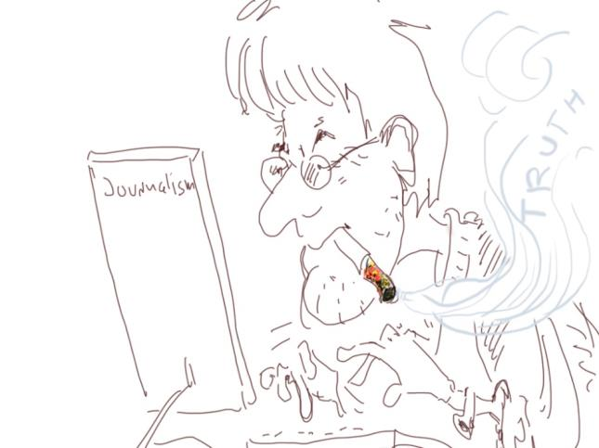
Journalismus
bedeutet Reduzierung
der Komplexität
Slide 3
Modul 1

Slide 4
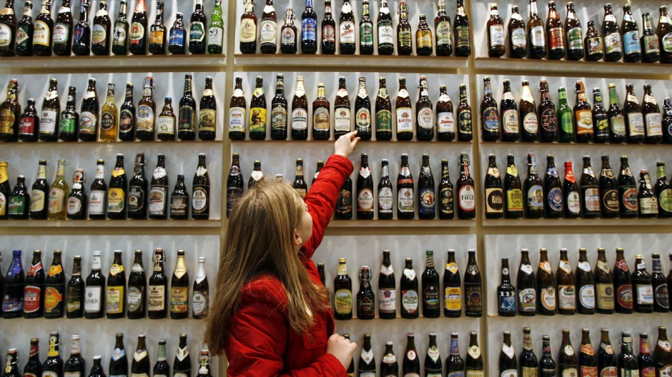
Das Problem der Auswahl: Sich für eins entscheiden und den Rest ignorieren
Dies hier vielleicht?
Oder ...
Slide 4
Modul 1
Notes:
Reduction of complexity in journalism: As a journalist, you have to choose which aspects to leave out for your story. So you have to select and focus on specific aspects.

Slide 5
Das Problem der Auswahl:
sehr wichtig / interessant
Wichtig und relevant
nicht interessant / kann weggelassen werden
…..
…
…
Notes:
Introduction for the participants: Everybody arranges the information about his/her interview, that they’ve collected before, in these three boxes and presents the important information to the plenum.

Slide 6
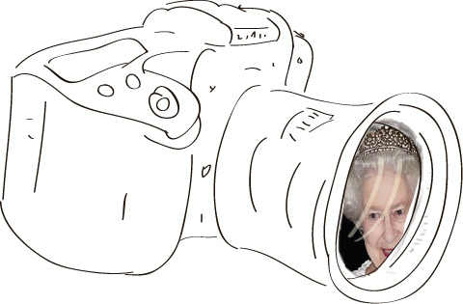
Journalistischer
Nachrichtenwert
Slide 6
Modul 1

Slide 7
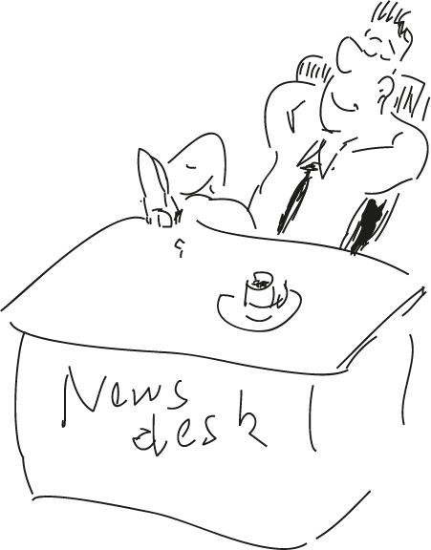
Nachrichtenwert:
Ereignis
neu
aktuell
Prominenter
Unglück, Unfall
Relevanz
lokales Ereignis / Nähe
negativ / positiv
unerwartet, interessantes Ereignis
Slide 7
Modul 1

Slide 8
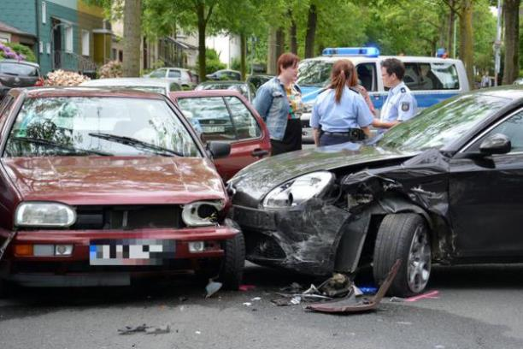
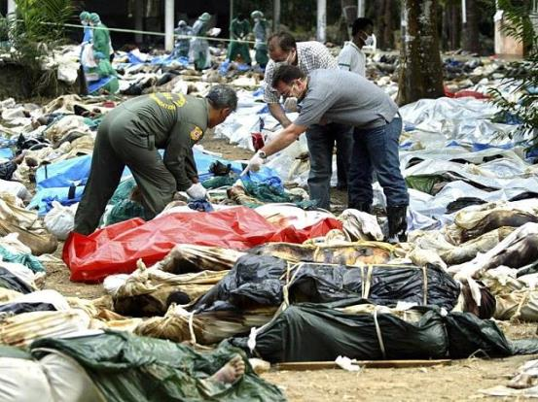
Nachrichtenwert
Beispiele:
Nähe: Unglücke in weit entfernten Regionen erfordern mehr Opfer als
lokale Unfälle ...
Slide 8
Module 1 - 2

Slide 9
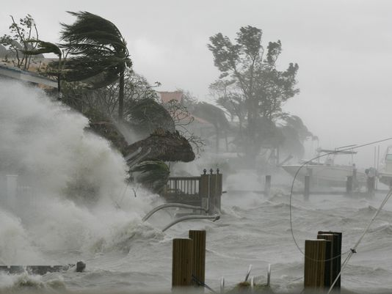
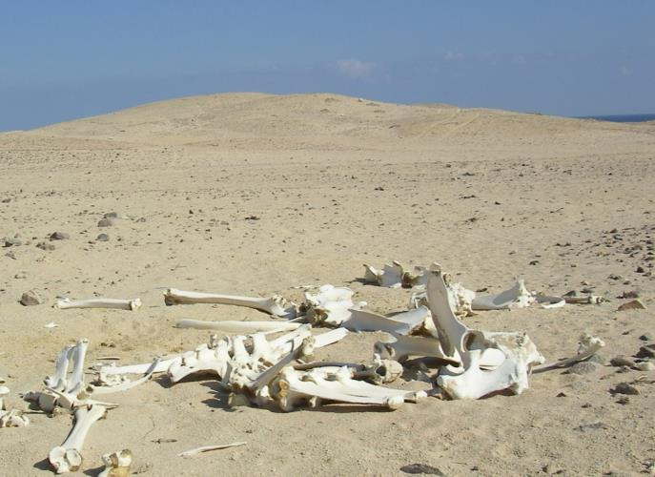
Nachrichtenwert
Beispiele:
Kein Ereignis = Keine Medien-Story
Ereignis = Medien-Story
Slide 9
Module 1 - 3

Slide 10
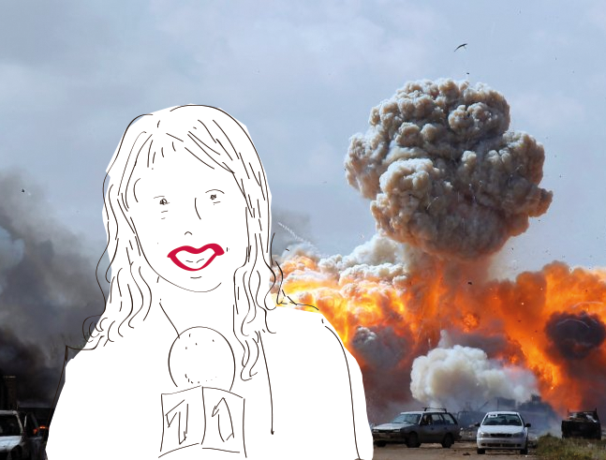
Modul 2
Erfassen relevanter Informationen
Slide 10
Modul 2

Slide 11
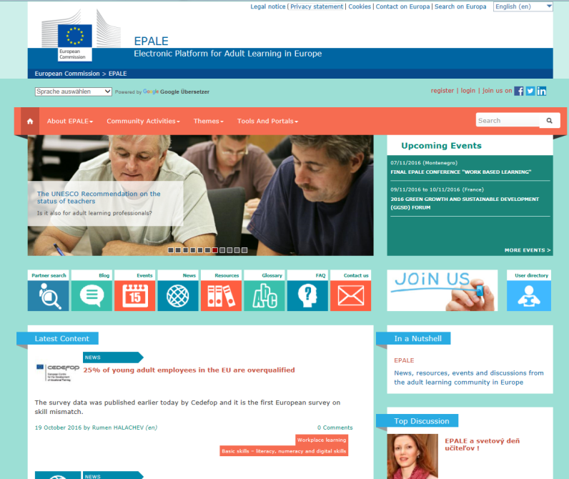
Europäische und internationale Plattformen und Medien
EPALE (Electronic Platform for Adult Learning in Europe)
http://ec.europa.eu/epale/en
Eine von der Europäischen Kommission bezahlte Plattform
Mehrsprachig
Gemeinschaft von Lehrern in der Erwachsenenbildung
Nachrichten / Inhalte von nationalen Partnern und örtlichen Mitarbeitern
Veröffentlichung eigener Artikel / Ereignisse / Blogs
Slide 11
Modul 2

Slide 12
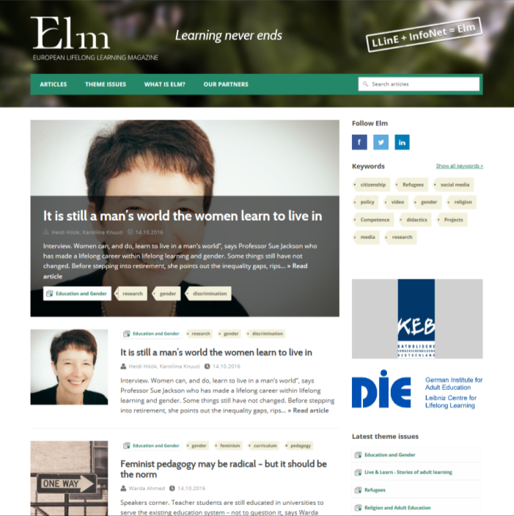
Europäische und internationale Plattformen und Medien
ELM (European Lifelong Learning Magazine)
www.elmmagazine.eu
Journalistisches Online-Magazin (Finnland)
Unabhängig und professionell
Europäisches Netzwerk von Mitarbeitern / Partnern
Englisch
Herausgeber: Finnish Lifelong Learning Foundation (KVS)
Im Rahmen des ehemaligen European InfoNet Adult Education (Projektpartner von LEK)
Slide 12
Modul 2

Slide 13
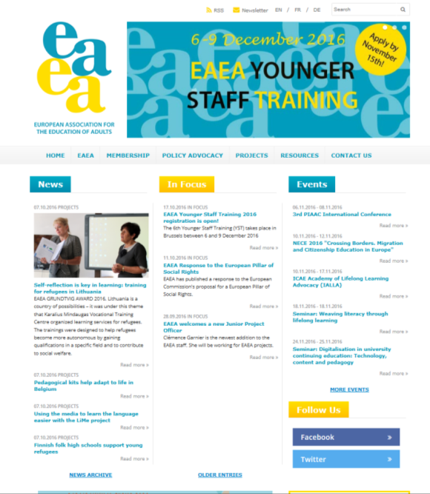
Europäische und internationale Plattformen und Medien
Webseite EAEA (European Association for the Education of Adults )
www.eaea.org
Webseite der Europäischen Interessenvertreter für Erwachsenenbildung
Nachrichten (Schwerpunkt: Politik)
EAEA-Angelegenheiten
Englisch / teilweise mehrsprachig
Slide 13
Modul 2

Slide 14
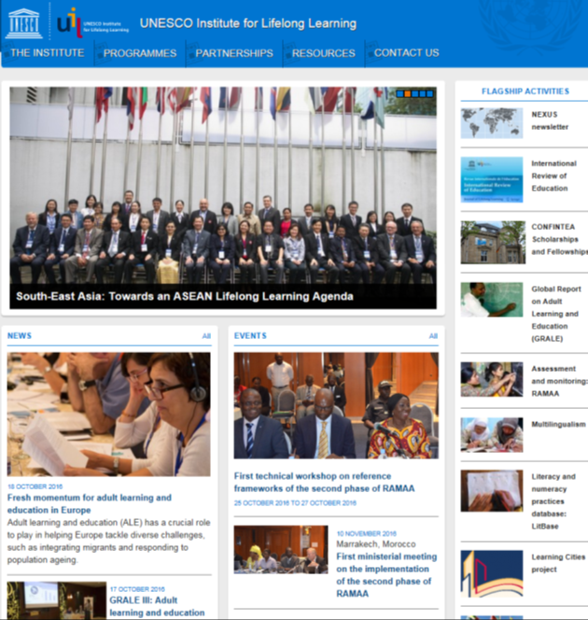
Europäische und internationale Plattformen und Medien
Webseite UNESCO Institute for Lifelong Learning
www.uil.unesco.org/
Webseite der UNESCO
Schwerpunkt: Internationale Aktivitäten und Nachrichten
Englisch
ALADIN, Adult Learning Documentation and Information Network
International Review of Education – Journal of Lifelong Learning
Slide 14
Modul 2

Slide 15

Europäische und internationale Plattformen und Medien
European Journal for Research on the Education and Learning of Adults (ESREA)
http://www.rela.ep.liu.se
Wissenschaftliches Journal (begutachtet)
Englisch
Herausgeber: European Society for Research on the Education of Adults (ESREA)
Slide 15
Modul 2

Slide 16
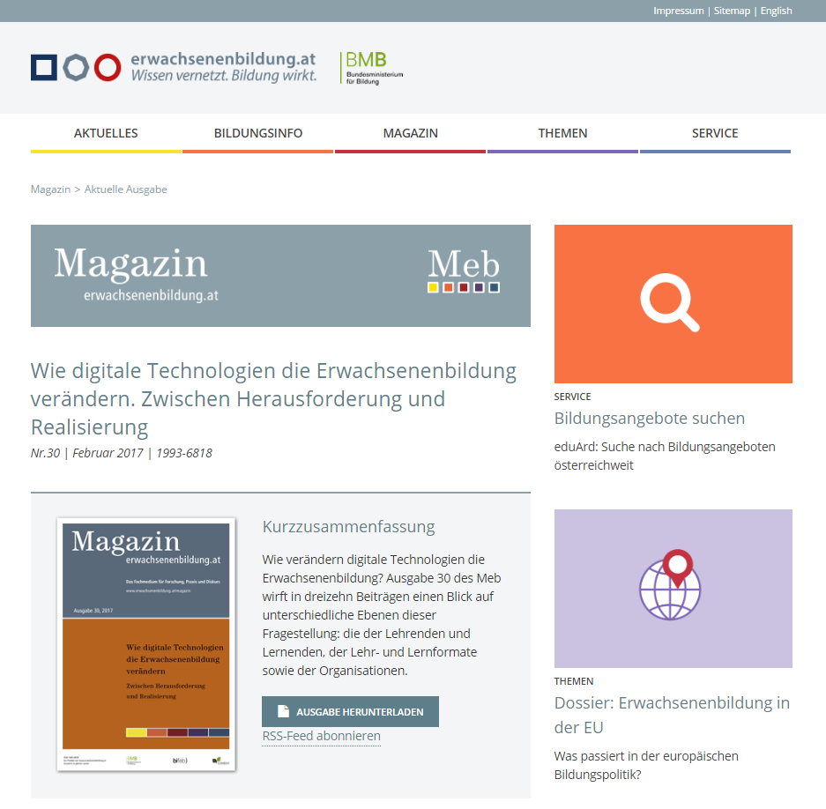
Nationale / regionale Plattformen
Beispiel aus Österreich: erwachsenenbildung.at
www.erwachsenenbildung.at
Journalistisches Online-Magazin
Deutsch
Informiert über das Bildungs-Informationssystem, grundlegende und aktuelle Themen der Erwachsenenbildung in Österreich und der EU.
Slide 16
Modul 2

Slide 17
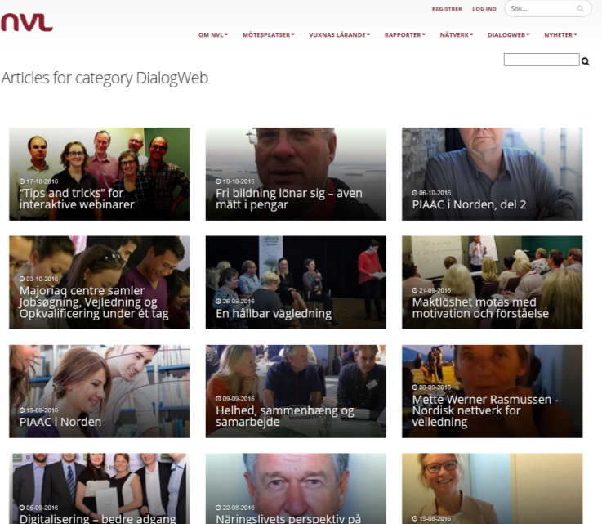
Nationale / regionale Plattformen
Beispiel aus den skandinavischen Ländern: DialogWeb
http://nvl.org/DialogWeb
Thematische Online-Veröffentlichungen
Skandinavische Sprachen
Slide 17
Modul 2

Slide 18
Nationale / regionale Plattformen
Beispiel aus xxxxx Ihr Land xxxxx
Slide 18
Modul 2

Slide 19
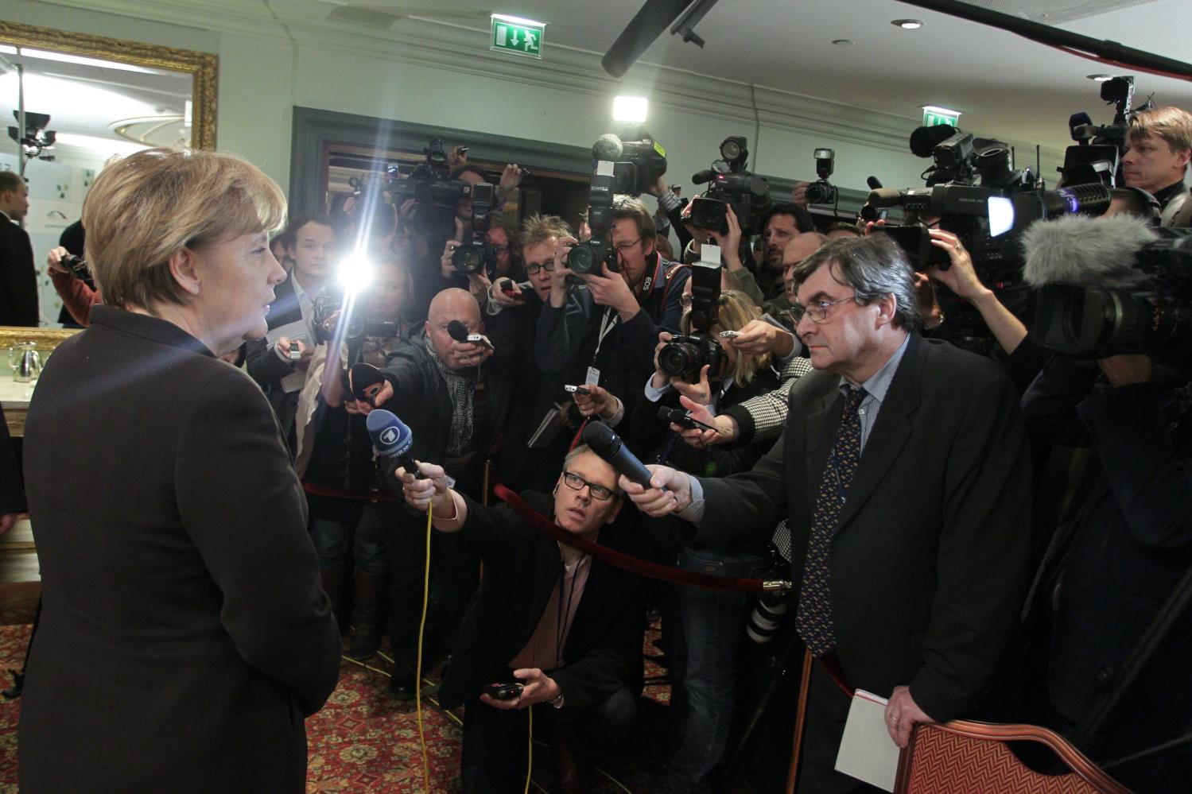
Mittagessen?
Ein gemischter Salat und eine Pizza.
Interview
Slide 19
Modul 2

Slide 20
Interview: Methoden
Angenehme Fragen
Aus dem Kompetenzbereich des Interviewpartners: „Wie denken Sie als Fachmann im Bereich von xyz darüber?“
Konfrontation
Kritische Aspekte, Widersprüche: „Warum sind Sie nicht ...?“
Bestätigung
Integration einer Antwort in die Frage: „Stimmen Sie zu, dass ...“
Anpassung
Verwendung von Worten, Mustern und Gewohnheiten der Person: „Sie sagten gerade, dass ...“
Weiterführend
Nach Einzelheiten fragen: „Was meinen Sie mit ...“
Slide 20
Modul 2

Slide 21
Wie man Interviews durchführt
Korrekte Antworten, keine Lügen
Konzentration auf wichtige Aspekte
Schwerpunkt auf Lösungen / Antworten, nicht auf Probleme
Kurze und klare Sätze
Macht nur ausweichende Aussagen falls dies nötig ist.
Verwende Slogans
Slide 21
Modul 2

Slide 22
Vom Skript zum Text
Gute Fragen - Gute Antworten
Denken Sie dran: Was ist interessant / wichtig? Was enthält einen Nachrichtenwert?
Gesprochene Sprache unterscheidet sich von geschriebener
Verwenden Sie Zitate, um Ihren Text interessanter zu machen.
Slide 22
Modul 2
Notes:
Good questions – good answers: Some questions lead to short and uninteresting answers. For example:
How long have you been working in basic education? – For five years.
This way would be better: How long have you worked in basic education and what has your intention been? – The answer might be quite more interesting.
Spoken language is different from written: Sometimes it’s not easy to read spoken language (because of anacoluthons or word repetitions). For readers it’s better to transcribe it.
Use quotes to make it interesting: A good quote could glue readers to your article. Perhaps you can manage to find an example in your language.

Slide 23
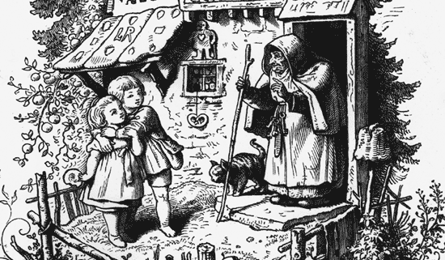
Modul 3
Schreiben als schaffender /
konstruktiver Prozess - zwischen
Realität, Stereotypen und PR
Slide 23
Modul 3

Slide 24
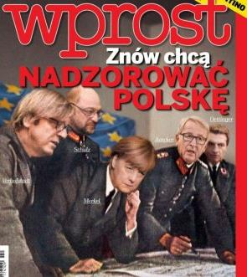
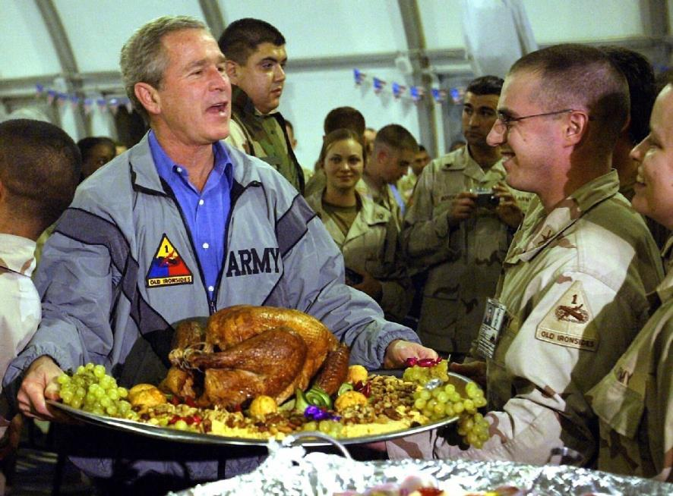
Manipulation
Fotomontage: Merkel / Hitler
Falsche Realität: Plastik-Truthahn
Slide 24
Modul 3

Slide 25
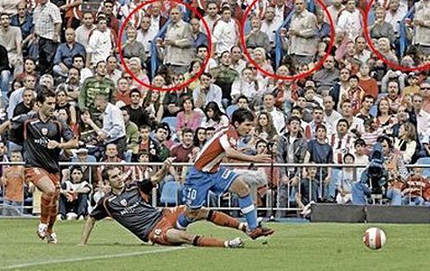
Manipulation
Manipulation mit Photoshop
Slide 25
Modul 3

Slide 26
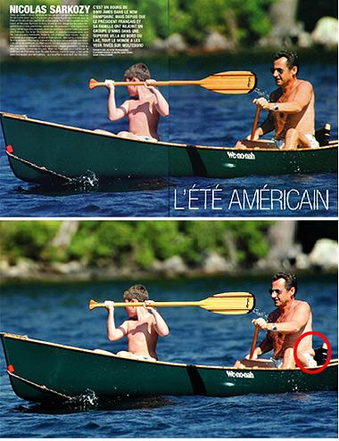
Manipulation
Verschönerung
Slide 26
Modul 3

Slide 27
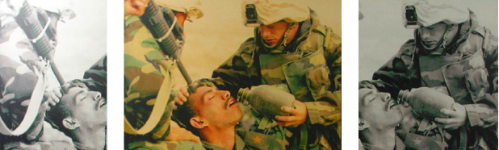
Manipulation
Manipulation durch Darstellung eines Ausschnitts
Slide 27
Modul 3

Slide 28
Nachrichten und Propaganda
Propaganda (Lügen verbreiten) ist in freien und demokratischen Ländern nicht erfolgreich.
Journalisten müssen die Interessen hinter den Nachrichten verstehen, um Propaganda zu vermeiden.
Propaganda und Einschränkungen der Pressefreiheit sind Anzeichen einer Diktatur.
Slide 28
Modul 3

Slide 29
Alle Berichte und Nachrichten sind subjektiv, es gibt keine Objektivität.
Mitteilungen von Regierungen und Institutionen sind immer gesteuert und gehen einer bestimmten Absicht nach.
„Informationen sind, konträr zu dem was der Mythos der Objektivität und die Spiegel-Metapher behauptet, keine reine Darstellung der Realität. Sie basieren auf der Basis von ausgewähltem Urteil und von Prioritätskriterien, die festlegen, welche Informationen berichtenswert und für das Publikum interessant sind.
MONIÈRE, Denis. (1999). Démocratie médiatique et représentation politique, Presses de l’Université de Montréal, Montreal.
https://www.linkedin.com/pulse/constructivism-other-theoretical-communication-models-mbengue

Slide 30
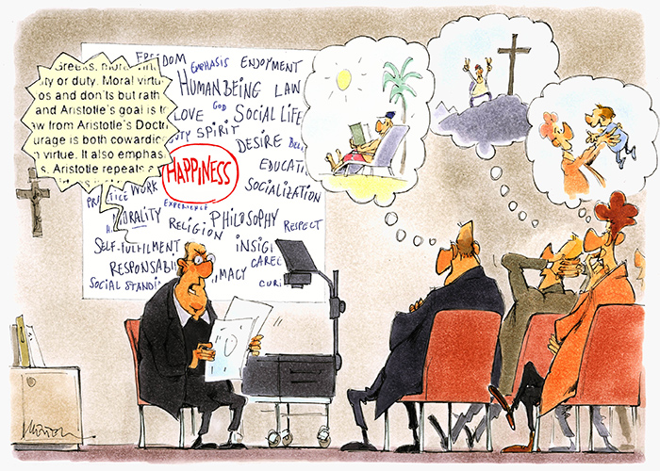
Konstruktivismus im Journalismus / AE
„Trotz der selben Umgebung lebt jeder in einer anderen Welt.“
Arthur Schopenhauer
Slide 30
Modul 3
Notes:
Current news do not have intrinsic content and meaning. Only the reader gives meaning to the news. And this meaning depends on the experience and the beliefs of each reader. Everybody creates his/her own reality. For further information see also https://www.learning-theories.com/constructivism.html

Slide 31

Muster der Public Relations
Erfolgreich
Brilliant
Fantastisch
Klug
Nutzung von Adjektiven
Hervorheben positiver Aspekte
Keine kritischen Elemente
Aufruf zum Handeln
Slide 31
Modul 3

Slide 32
„Public Relations sind ein strategischer Kommunikationsprozess, der wechselseitige vorteilhafte Beziehungen zwischen Organisationen und deren Publikum schafft.“ (PRSA 2011-2012)
Definition: Public Relations (PR) ist die Weise, auf die Organisationen mit der Öffentlichkeit und mit den Medien kommunizieren. Das Ziel von PR ist es, ein positives Bild des Unternehmens und eine starke Beziehung zum Publikum aufzubauen. http://www.ipr.org.uk
Beispiele: Pressemitteilungen, Newsletter, Öffentliche Auftritte usw.
PR ≠ Werbung: Während sich die Werbung ausschließlich auf die Bewerbung von Produkten oder Dienstleistungen konzentriert, mit dem Ziel, das Zielpublikum zum Kauf zu animieren, spezialisiert sich PR auf die Kommunikation mit der Öffentlichkeit und den Medien http://www.ipr.org.uk/pr-vs-advertising.html
Slide 32
Modul 3
Notes:
For further information see also:
http://www.ipr.org.uk
https://www.entrepreneur.com/encyclopedia/public-relations
http://apps.prsa.org/AboutPRSA/publicrelationsdefined/

Slide 33
Modul 4
Für Online Medien schreiben
und diese nutzen
Nutzung von Medien in Europa / Fakten und Zahlen
Slide 33
Modul 4

Slide 34
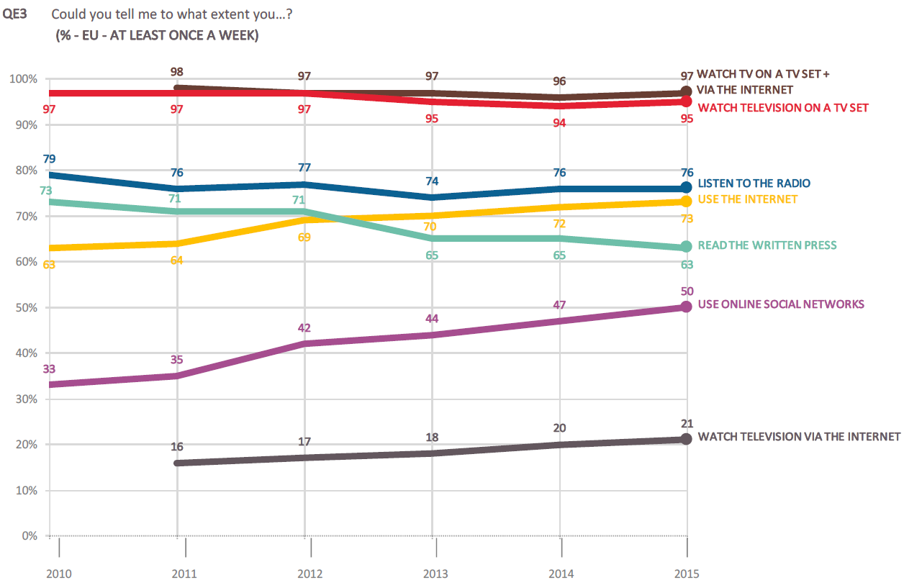
Nutzung von Medien in Europa / Fakten und Zahlen
Rückgang des Konsums der gedruckten Presse
Quelle: Standard Eurobarometer 84: Mediennutzung in der Europäischen Union (für 2015)
Slide 34
Module 4/2

Slide 35
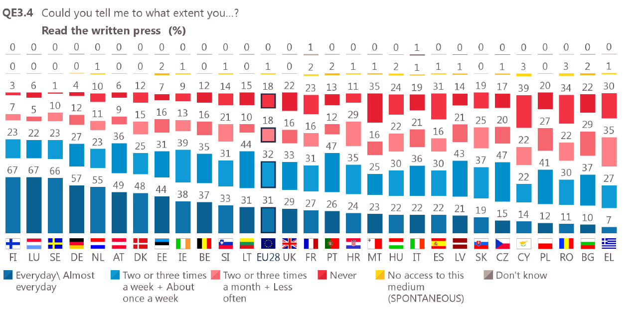
Große Unterschiede zwischen den Mitgliedsstaaten
Nutzung von Medien in Europa / Fakten und Zahlen
Quelle: Standard Eurobarometer 84: Mediennutzung in der Europäischen Union (für 2015)
Slide 35
Module 4/3

Slide 36
Medienstruktur
Presse: Tägliche Zeitungen, wöchentliche Zeitungen; lokale / nationale Presse
TV, Radio: kommerzielle / öffentlich
Das Internet als eine alternative Informationsquelle
Slide 36
Modul 4
Notes:
Information for the trainer:
The structure of media varies across countries. You could add specific information for your country. For Austria, information is available at http://archiv.bundeskanzleramt.at/DocView.axd?CobId=57669 and http://www.demokratiezentrum.org/fileadmin/media/pdf/steinmaurer2.pdf as well as on http://www.politischebildung.com/pdfs/35steinmaurer.pdf

Slide 37
Online lesen ist etwas anderes, als gedruckte Medien zu lesen
Online-Leser ...
... überspringen und überfliegen Informationen
... springen von einer Überschrift zur nächsten
... verbringen wenig Zeit auf der Seite
... klicken lieber auf Links, statt einen Artikel zu Ende zu lesen
... mögen keine langen Texte - online zu lesen ist anstrengender als gedruckte Medien zu lesen
Slide 37
Modul 4
Notes:
Information for the trainer:
Readers skip and skim information: They fly over the text and examine which information may be interesting. They don‘t read a text from the beginning to the end.
For further information, see also https://www.usability.gov/how-to-and-tools/methods/writing-for-the-web.html

Slide 38
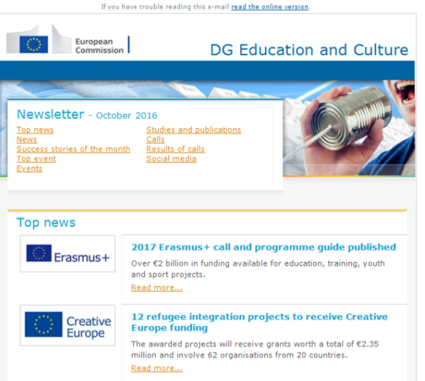
Welche Medien für welche Inhalte
Webseiten
Für alle wichtigen Informationen
Download-Bereich / Pressebereich für Journalisten
Für Kampagnen
Nachrichtenkanal möglich (Änderungen und Entwicklungen sichtbar machen)
Newsletter
Zur Verbreitung von Nachrichten und
Aktivitäten
Für flexible Verwendung (Intervall,
um ein bestimmtes
Thema / Ereignis zu verbreiten)
Beispiel: Newsletter der DG Education and Culture / Europäische Kommission
Slide 38
Modul 4

Slide 39

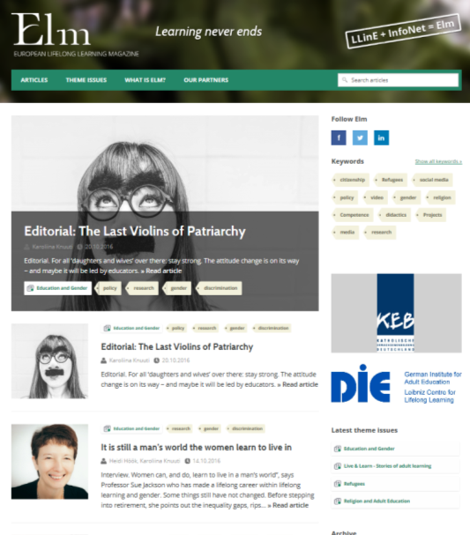
Welche Medien für welche Inhalte
Online Journale
Sind häufig open-acces-Medien (Achten Sie auf die Bedeutung von CC-Lizenzen)
Für eine weite Verbreitung
Für wissenschaftliche oder praktische Artikel (neutral, reflektierend, keine PR-Sprache)
Beispiele:
Online Journal of Distance Learning Administration
European Lifelong Learning Magazine
Slide 39
Modul 4

Slide 40
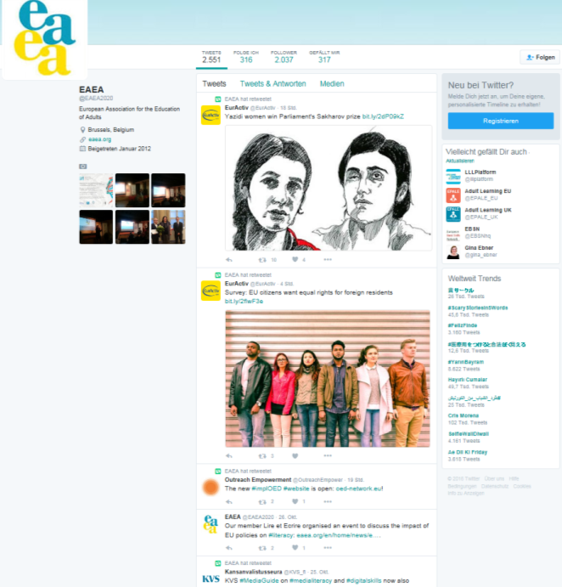
Nutzung von Online-Medien
Nutzung von Sozialen Medien
Facebook
als Marketingkanal für Unternehmen
als Ort für „Familiengeschichten“
um interessante Fotos zu teilen
um andere Mitteilungen zu teilen, als solche auf
Nachrichten-Seiten (wie etwa Blogs)
Twitter
als Plattform für Journalisten
(die meisten Journalisten und
Politiker verwenden Twitter)
als Ort, um schnell Nachrichten
zu teilen (etwa während Ereignissen)
Beispiel: Twitter-Konto der European Association for the Education of Adults EAEA, @EAEA2020
Slide 40
Modul 4

Slide 41

Modul 5:
Erwachsenenbildung
in den Medien
sichtbarer
machen
Slide 41
Modul 5/1:

Slide 42
Grundlegende journalistische Grundsätze
Antwort auf grundlegende Fragen:
Wann, wo, wer, was, wie, warum?
In Nachrichten-Artikeln: Versuchen Sie objektiv zu sein, keine eigene Meinung und keine Adjektive einfließen zu lassen
Verständlich, wahr / korrekt, bis ins Detail
Interessante Story
Slide 42
Modul 5/2:

Slide 43
Grundlegende journalistische Grundsätze
Beispiele / Meinungen für einen ersten Satz
Aussage in Anführungszeichen: „Dies ist das erste Mal, dass Menschen auf dem Mond sind“, sagte der Präsident der Vereinigten Staaten.
Genaue Zahlen: „Um 4:17 Uhr setzte Neil Armstrong den ersten Schritt auf den Mond.“
Neue / außergewöhnliche Elemente: „Es war ein historischer Moment - der erste Schritt eines Menschen auf dem Mond.“
Beziehung auf örtliche / regionale Ereignisse: „Alle Einwohner von Helsinki blickten aufgeregt zum Mond hinaus. Heute wurden sie Zeuge eines historischen Zeitpunkts: Den ersten Schritten auf dem Mond.“
Bericht-ähnliche Einführung: „Es war kalt. Minus 120 Grad. Staubverhangenes aber strahlendes Licht. Dies war der Moment, an dem Neil Armstrong seinen ersten Schritt auf den Mond setzte.“
Slide 43
Modul 5/3:

Slide 44
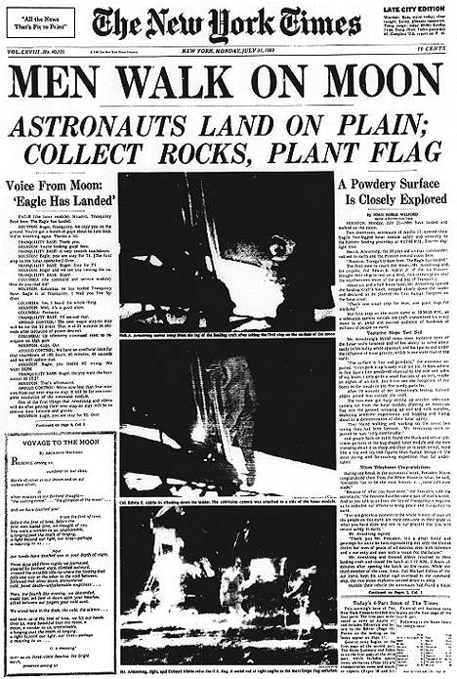
Grundlegende journalistische Grundsätze
Menschen auf dem Mond
Astronauten landen auf Ebene, sammeln Gestein ein, errichten die Flagge
Von John Noble Wilfordouston, Montag, 21. Juli
Zwei Amerikaner, Astronauten von Apollo 11, führen mit ihrem empfindlichen, vierbeinigen Mond-Modul gestern um 4:17:40 PM, östlicher Tageszeit eine sichere und saubere Landung auf dem Mond durch.
Der 38 Jahre alte zivile Commander Neil A. Armstrong funkte dem Mission Control Room auf der Erde:
„Houston, hier spricht Tranquility Base. Der Adler ist gelandet.“
Beispiel: genaue Zahlen
Slide 44
Modul 5/4:

Slide 45
Grundlegende journalistische Grundsätze
Schreiben einer guten Nachrichten-Story
Schwerpunkt auf die wichtigsten Angelegenheiten
Aktuelle Details
Aussagen (in Anführungszeichen) verwenden
Einschließlich wichtiger Aspekte / unterschiedlichen Ansichten
Falls möglich: Beschreiben Sie die Umstände, schaffen Sie ein „Bild im Kopf des Lesers“.
Slide 45
Modul 5/5:

Slide 46
Online-Leser ...
Online-Autoren ...
... überspringen und überfliegen Informationen
... springen von einer Überschrift zur nächsten
... verbringen wenig Zeit auf der Seite
... klicken lieber auf Links, statt einen Artikel zu Ende zu lesen
... mögen keine langen Texte - online zu lesen ist anstrengender als gedruckte Medien zu lesen
... sollten Überschriften, Strukturen, Teasern und Schlüsselbegriffen mehr Aufmerksamkeit schenken.
... sollten Unter-Überschriften verwenden
... sollten die wichtigsten Angelegenheiten zu Beginn schreiben
… sollten entscheiden, welche Links sie verwenden
... sollten kurze Sätze, aktive Sprache und Verben statt Substantiven verwenden und den Leser direkt ansprechen
Slide 46
Modul 4
Notes:
For further information, see also https://www.usability.gov/how-to-and-tools/methods/writing-for-the-web.html

Slide 47

Modul 6:
Gute
PR-Texte
erstellen
Slide 47
Modul 4/6:

Slide 48
Gute PR-Texte erstellen
Kreative Techniken
Kreativität und Humor machen Texte unterhaltsamer und kurzweiliger und schaffen eine emotionale Verbindung zum Leser.
Techniken, mit denen man Stories findet, mit denen sich ein Thema aufgreifen lässt: Brainstorming, Brainwriting, Brainwalking; Mindmaps; ABC-Methode; Bilder im Kopf generieren; spontane Zeichnungen; Bilderkarten;
Techniken, mit denen man humorvolle Titel und hervorragende Wortspiele findet: Überraschungen und Widersprüche verwenden, Rückrufe, bei Poetry Slams mitmachen, die Position der Gegenseite einnehmen (Satire) ...
Slide 48
Modul 4/6:

